Slide 1
Онлайн
образование
otus.ru

Slide 2
Защита проекта
Решение олимпиадных задач на LeetCode
Короткова Екатерина

Slide 3
Цели проекта
1. | Знакомство с платформой LeetCode
2. | Практическое применение изученных алгоритмов

Slide 4
Что планировалось
1. | Подбор задач по темам, которые были пройдены в рамках курса
2. | Решение 10 задач различной сложности
3. | Планируемое время на работу – 30 часов

Slide 5
Используемые технологии
1.
2.
3.
Какие технологии использовались и какое у вас мнение о новых технологиях

Slide 6
Модуль 1 Простые алгоритмы и базовые структуры данных

Slide 7
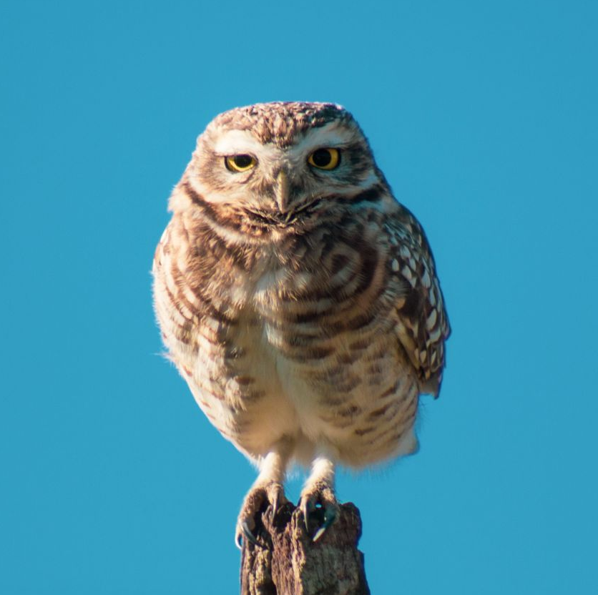
Задача №1.
Скрины основных экранов приложения и действий
или
Демонстрация приложения и исходных кодов
или
Ссылка на репозиторий с исходными кодами или просто удачные кусочки

Slide 8
Что получилось
Скрины основных экранов приложения и действий
или
Демонстрация приложения и исходных кодов
или
Ссылка на репозиторий с исходными кодами или просто удачные кусочки

Slide 9
Выводы и планы по развитию
1.
2.
3.
Запланируйте пару минут на рефлексию в конце защиты проекта и расскажите о планах по развитию

Slide 10
Спасибо за внимание!

Slide 11
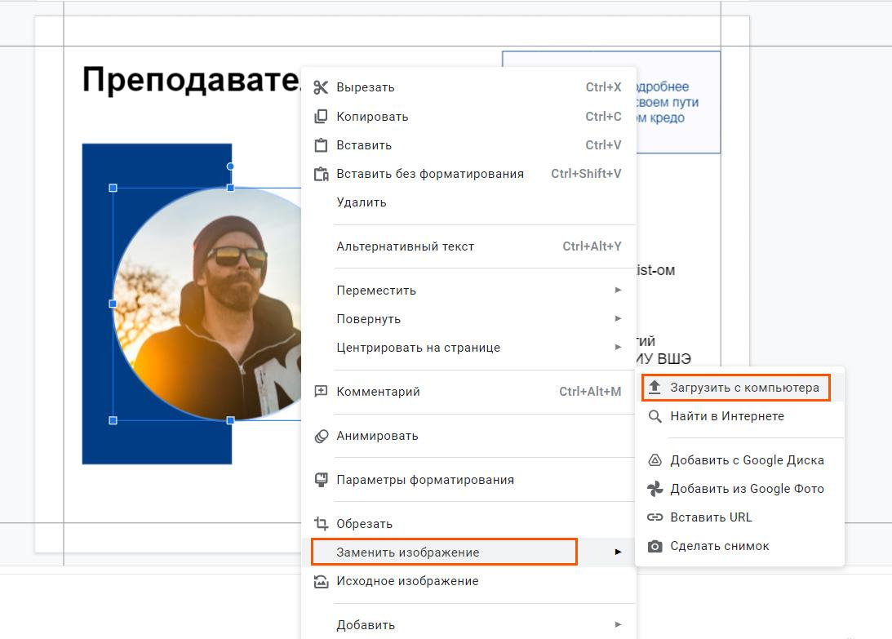
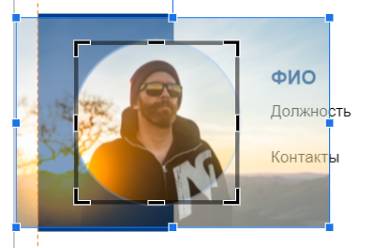
Как быстро заменить картинку
Кликните правой кнопкой
мыши на изображение
Перейдите в пункт «заменить изображение», далее выберите нужный вариант загрузки
Двойным щелчком
по картинке вы можете
настроить нужный размер
и положение изображения

Slide 12
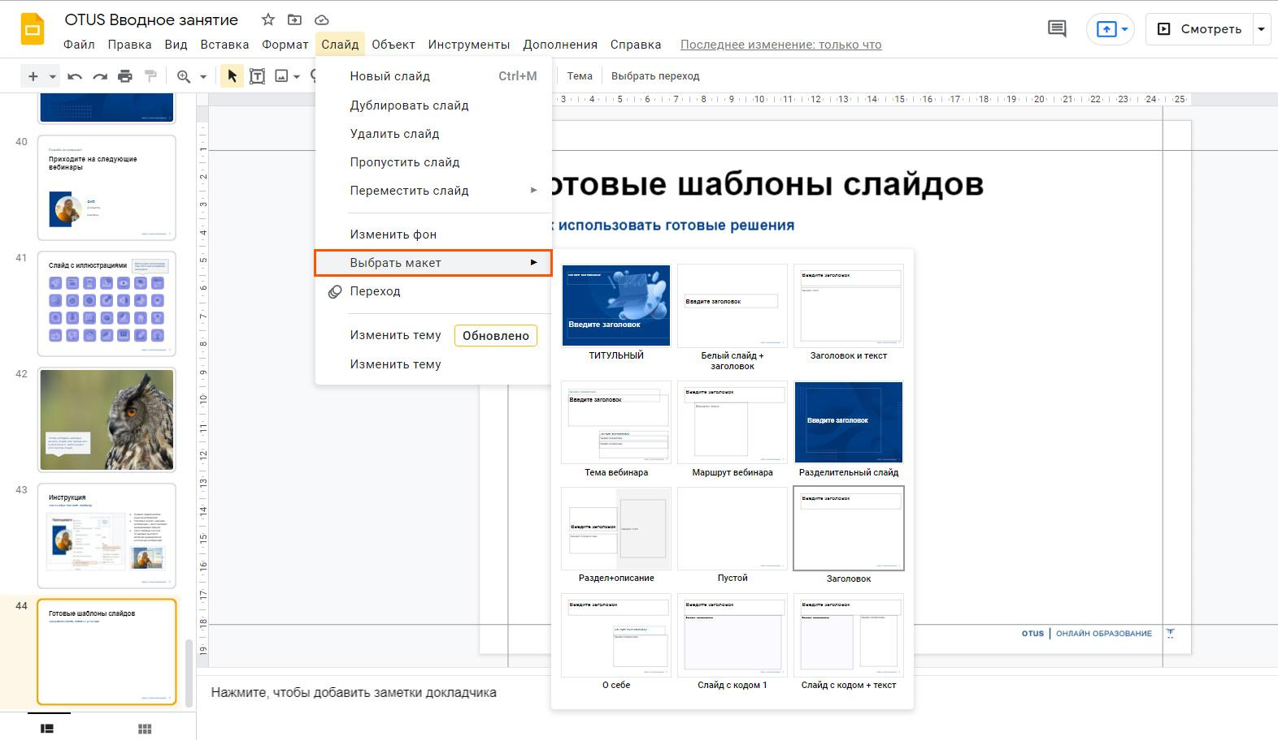
Шаблоны слайдов
Чтобы использовать готовые решения слайдов, нужно перейти в пункт меню «Слайд»,
далее в выпадающем списке найти подпункт «Выбрать макет».

